Slide 1
操作系统实验
实验4
Multithreading and Locks
2025.12.01

Slide 2
实验一：Multithreading（多线程）
实验内容
Uthread: switching between threads (线程间切换)
补全 uthread.c，完成用户态线程功能的实现。
Using threads (使用线程)
分析并解决一个哈希表操作的例子内，由于 race-condition 导致的数据丢失的问题。
Barrier(屏障)
利用 pthread 提供的条件变量方法，实现同步屏障机制。

Slide 3
任务1：线程的切换
线程的概念
进程的切换我们需要，PCB保存当前进程状态，PC指针和映射表的切换。那么有没有这种情况，我们只需要一份资源，却要用这份资源来做很多事。这种情况由于只需要一份内存资源，所以只需要一个映射表就够了。这就产生了线程的概念，就是只切换PC指针却共用同一份内存。
用户级线程切换
一般来说，线程的切换是在内核态下完成的，所以用户态中发起线程的切换会中断，进入内核态，所以需要内核的支持。但是其实用户级的线程切换时，不需要内核的支持。
线程间是怎么切换的。就像进程的切换一样，我们需要保存当前执行到哪一步，然后再切换至下一个进程，进程的记录靠PCB（进程控制块），那么线程的记录靠什么呢？当然是TCB（线程控制块）了。线程控制块是由栈组成的，这个栈保存着PC。
每个线程都有自己的栈，两个线程两个栈，在切换线程的时候，切换栈就好了。切换的PC在栈中。这样子的切换不需要操作系统，不需要进入内核就可以完成切换，用户自己就能搞定。
具体而言：线程函数选择在合适的时候调用yield函数，主动释放CPU。

Slide 4
任务1：线程的切换
任务：为用户级线程系统设计上下文切换机制（提出一个创建线程和保存/恢复寄存器以在线程之间切换的计划），然后实现它。
【使make grade通过 uthread 测试】
xv6中有两个文件：user/uthread.c 和 user/uthread_switch.S，以及在Makefile中有一个构建uthread程序的规则。
uthread.c 包含了用户级线程包的大部分代码，以及三个简单测试线程的代码。该线程包缺少创建线程和在线程之间切换的代码。

Slide 5
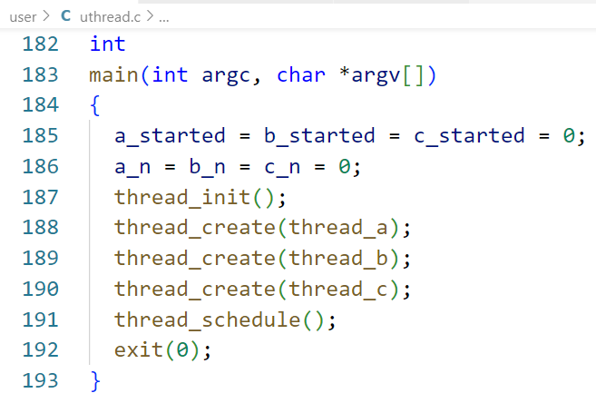
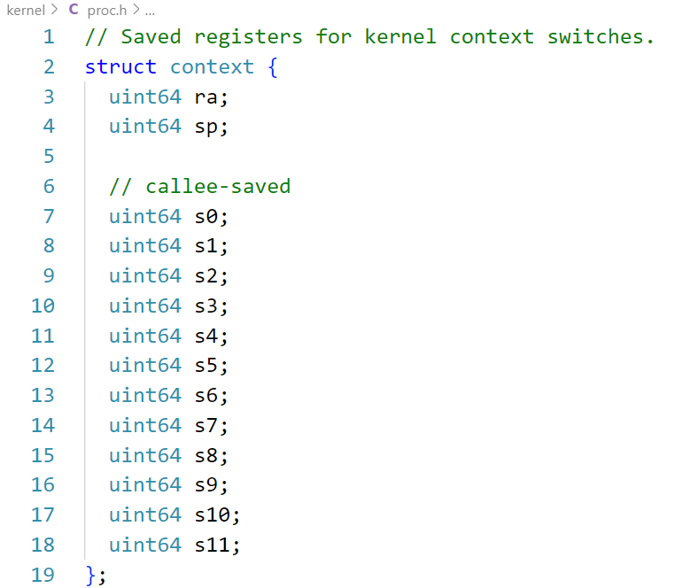
任务1：线程的切换
实验思路
该部分实验是在用户模式模拟一个进程有多个用户线程。
通过 thread_create() 创建线程，thread_schedule() 进行线程调度。
对于此处用户多线程之间的切换，需要保存寄存器信息，实际上就可以直接参考内核线程切换的 struct context 结构体，需要保存的寄存器信息是一致的。
而每个线程会有独立的需要执行的函数和线程栈，则需要在创建线程进行设置。

Slide 6
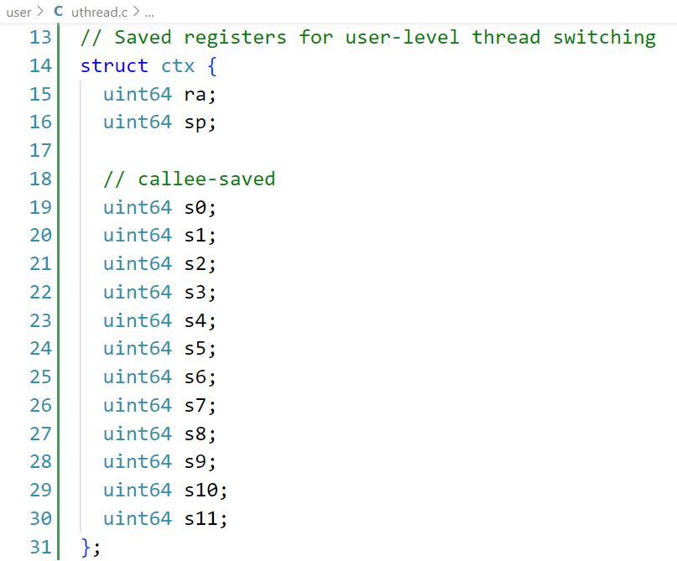
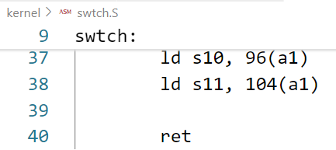
任务1：线程的切换
由于上下文切换永远都发生在函数调用的边界（swtch 调用的边界），恢复执行相当于是 swtch 的返回过程，会从堆栈中恢复 caller-saved 的寄存器，所以用于保存上下文的 context 结构体只需保存 callee-saved 寄存器，以及 返回地址 ra、栈指针 sp 即可。
设置线程上下文结构体
恢复后执行到哪里是通过 ra 寄存器来决定的。
（swtch 末尾的 ret 转跳到 ra）

Slide 7
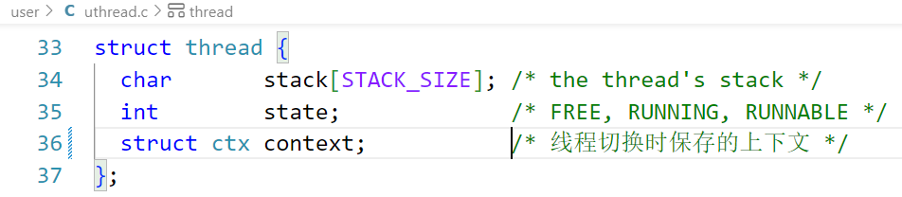
任务1：线程的切换
设置线程上下文结构体
很显然, 上文定义的线程上下文结构体 struct ctx 是和线程一一对应的，应作为线程结构体的一个成员变量。
在线程结构体 struct thread 中添加线程上下文字段 context ctx。

Slide 8
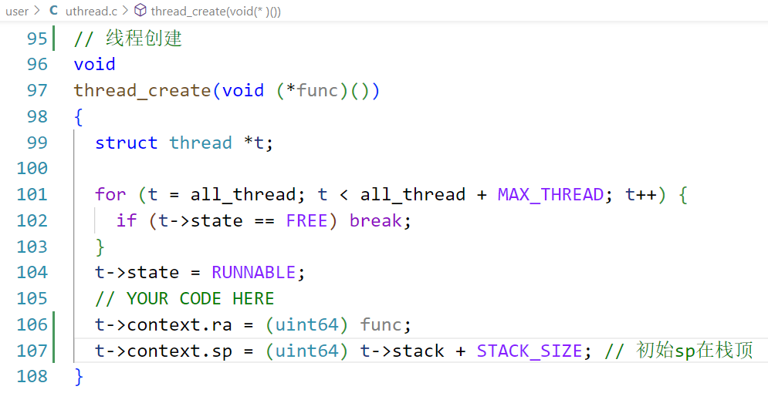
任务1：线程的切换
创建线程函数 thread_create()
thread_create()的主要工作是为一个新线程进行完整的初始化：
它首先在线程数组中选择一个状态为FREE的条目作为新的线程，并将其状态修改为RUNNABLE。
随后，为了让线程启动后能够执行用户传入的函数func，需要在其上下文（context）结构中记录线程的入口地址。
由于每个线程都有独立的栈空间，且RISC-V架构的栈从高地址向低地址增长，因此在线程初始化时需要将context->sp设置为线程栈的最高地址（即栈顶）。
在线程进行调度切换时, 需要保存和恢复寄存器状态，而上述二者实际上分别对应着ra和sp寄存器，在线程初始化进行设置，使其在后续调度切换时便能保持其正确性。

Slide 9
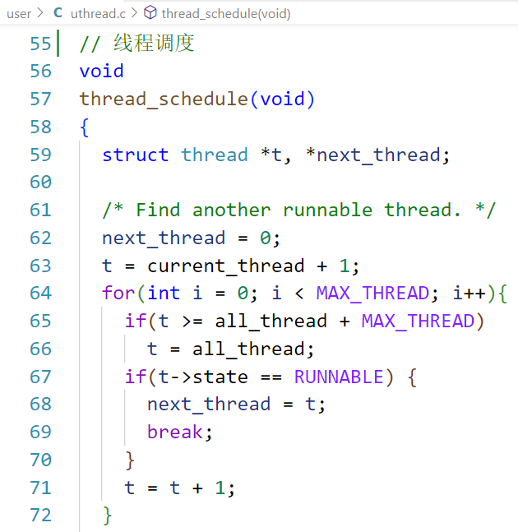
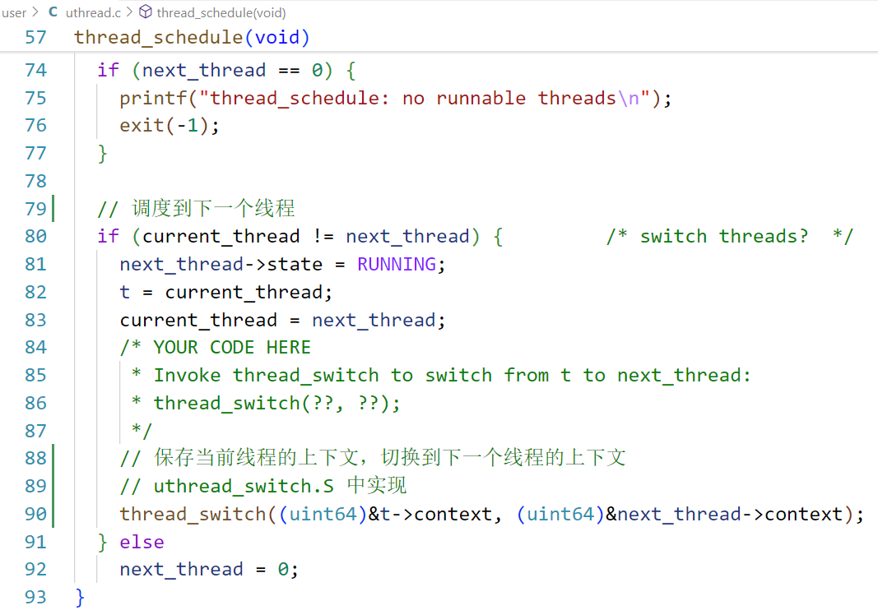
任务1：线程的切换
调度线程函数 thread_schedule()
从当前线程在线程数组的位置开始寻找一个RUNNABLE状态的线程进行运行。

Slide 10
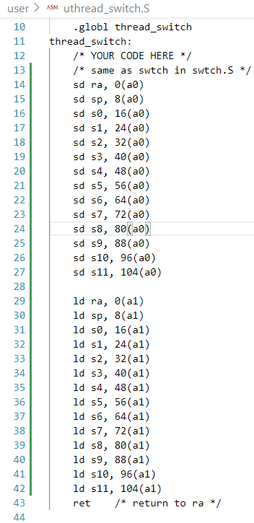
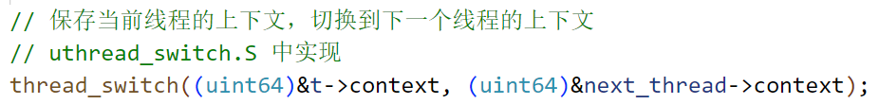
任务1：线程的切换
线程切换函数 thread_switch()
最后在 user/uthread_switch.S 中添加 thread_switch 的代码。正如上文所述, 该函数实际上功能与 kernel/swtch.S 中的 swtch 函数一致。
a0 寄存器对应着 thread_switch 函数的第一个参数，也就是当前线程的 context 对象地址；a1 寄存器对应着 thread_switch 函数的第二个参数，也就是即将要切换到的线程的 context 对象地址。

Slide 11
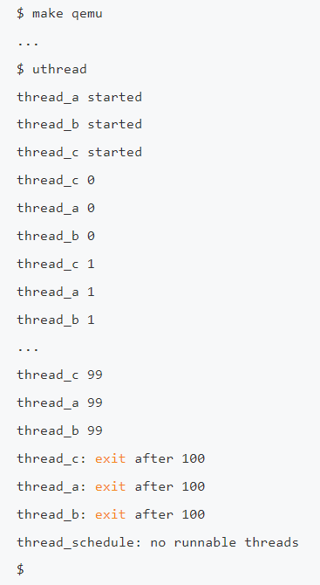
任务1：线程的切换
执行测试
完成后，在xv6上运行uthread时应该会看到以下输出（三个线程可能以不同的顺序启动）。
该输出来自三个测试线程，每个线程都有一个循环，该循环打印一行，然后将CPU让出给其他线程。

Slide 12
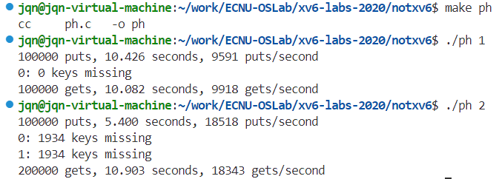
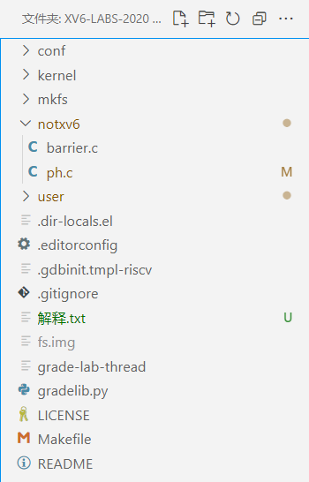
任务2：Using threads（使用线程）
通过使用哈希表来探索使用线程和锁的并行编程，在一个真实的多核Linux或MacOS计算机上完成这个作业（不是xv6，不是qemu）。
文件notxv6/ph.c包含一个简单的哈希表，如果单个线程使用，该哈希表是正确的，但是多个线程使用时，该哈希表是不正确的。查看notxv6/ph.c，特别是put()和insert()函数。
任务：修改代码，使put()操作在保持正确性的同时并行运行。
【使make grade通过ph_safe和ph_fast（要求两个线程每秒产生的put数至少是一个线程的1.25倍）测试】

Slide 13
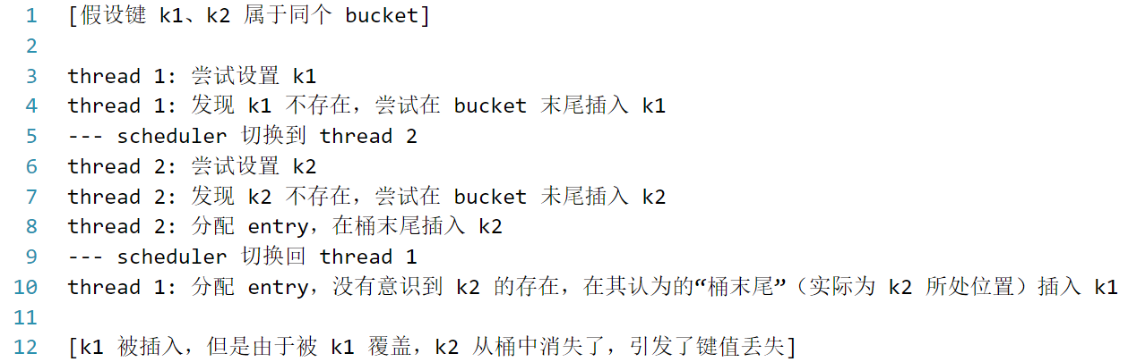
任务2：Using threads（使用线程）
线程安全问题
多个线程同时调用 put() 对同一个 bucket 进行数据插入时, 可能会使得先插入的 entry 丢失。

Slide 14
任务2：Using threads（使用线程）
实验思路
在多线程环境下，为了保证哈希表的并发访问安全，需要使用 pthread_mutex_t 保护共享数据。
若所有操作都通过一把全局锁串行化，会导致大量锁竞争，降低并行度。为了提升并发性能，可以对哈希表的每个 bucket 使用一把独立的锁。
当多个线程访问不同 bucket 时可以完全并行
只有访问同一 bucket 的操作才需要互斥
能有效避免数据竞争，保持哈希表的一致性，同时减少锁争用，提高整体并发性能

Slide 15

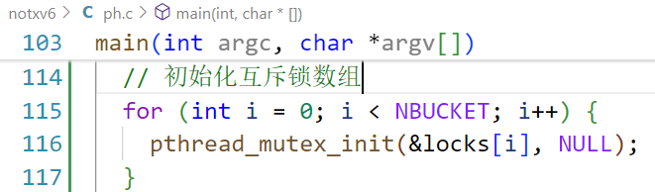
任务2：Using threads（使用线程）
定义互斥锁数组
为了避免同一 bucket 内部的数据竞争，同时又允许不同 bucket 之间并行执行，此处是构建了一个互斥锁数组，每个 bucket 对应一个互斥锁。
main() 函数中对所有互斥锁进行初始化

Slide 16
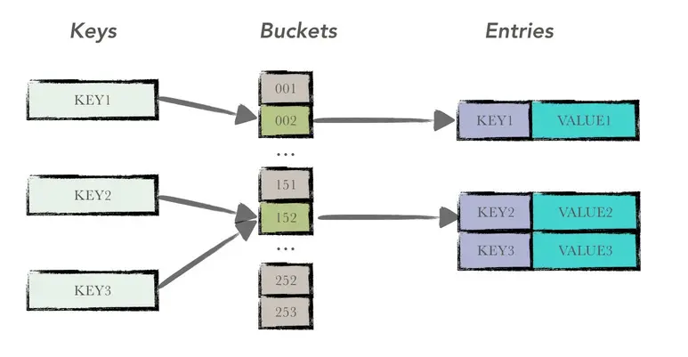
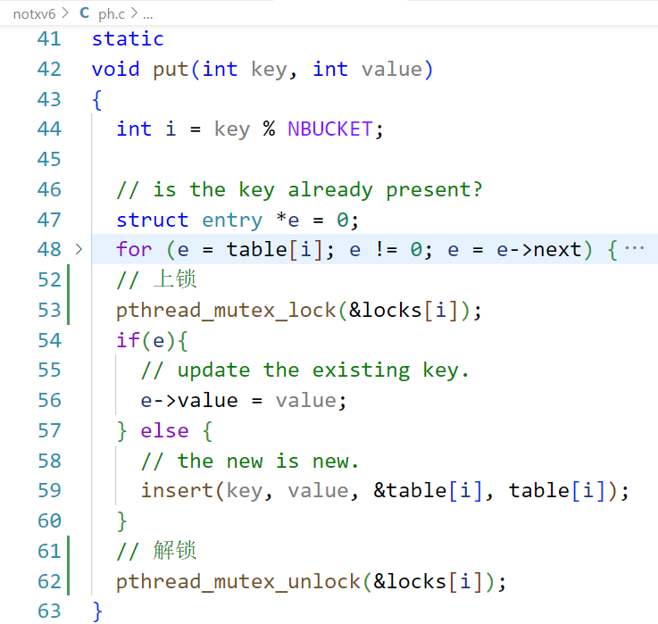
任务2：Using threads（使用线程）
在 put() 中加锁
在多线程环境下，哈希表中的数据竞争主要发生在对 bucket 内链表的修改操作上，因此在进行插入等写操作时必须对该 bucket 加锁。
为每个 bucket 分配独立锁，可以降低锁争用，使不同 bucket 的操作并行化，从而提高哈希表的并发性能。
多线程情况下，修改同一份数据，是必须上锁的；读同一份数据，却不需要上锁。所以，不必改动get()。

Slide 17
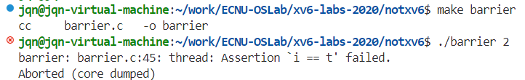
任务3：Barrier（屏障）
实现一个屏障（Barrier）：应用程序中的一个点，所有参与的线程在此点上必须等待，直到所有其他参与线程也达到该点。将使用pthread条件变量，这是一种序列协调技术，类似于xv6的sleep和wakeup。在一个真实的多核Linux或MacOS计算机上完成这个作业（不是xv6，不是qemu）。
文件notxv6/barrier.c包含一个残缺的屏障实现。除了在ph作业中看到的lock原语外，还需要以下新的pthread原语：①pthread_cond_wait(&cond, &mutex);// 在cond上进入睡眠，释放锁mutex，在醒来时重新获取②pthread_cond_broadcast(&cond);// 唤醒睡在cond的所有线程
任务：修改代码，使每个线程在barrier()中阻塞，直到nthreads的所有线程都调用了barrier()。
【使make grade通过barrier测试】

Slide 18
任务3：Barrier（屏障）
实验思路
线程进入同步屏障 barrier 时，将已进入屏障的线程数量增加 1，然后再判断是否已经达到总线程数。
如果未达到，则进入睡眠，等待其他线程。
如果已经达到，则唤醒所有在 barrier 中等待的线程，所有线程继续执行；屏障轮数 + 1。
首先条件变量的操作需要在互斥锁锁定的临界区内，然后进行条件判断，此处即判断是否所有的线程都进入了 barrier() 函数。
若不满足则使用 pthread_cond_wait() 将当前线程休眠，等待唤醒;
若全部线程都已进入 barrier() 函数, 则最后进入的线程会调用 pthread_cond_broadcast() 唤醒其他由条件变量休眠的线程继续运行。

Slide 19
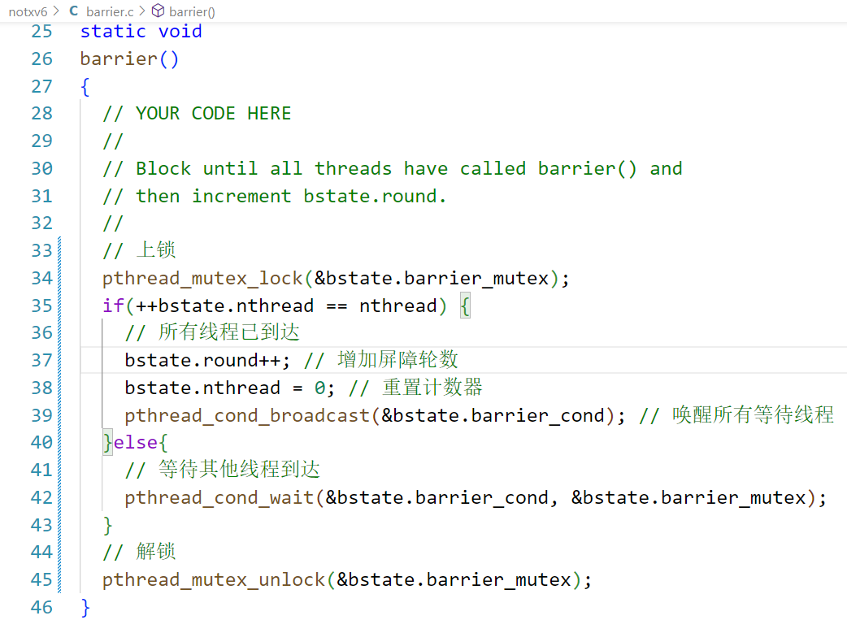
任务3：Barrier（屏障）

Slide 20
实验二：Locks（锁）
实验内容
Memory allocator (内存分配器)
xv6是多个cpu共享一个内存分配链表，进程申请或释放内存的过程需要上锁和释放锁，效率低下。我们需要设计一个高效的内存分配机制。
Buffer cache (缓冲区缓存)
由于整个缓存双向链表由一个自旋锁保护，所以多个进程反复读不同文件时会产生高锁争用。我们要更改缓存机制以减少锁争用。

Slide 21
任务1：Memory allocator (内存分配器)
xv6 内存分配原理
xv6 目前有一个差不多能用的 Memory allocator ，它的责任就是为进程分配内存。
现有的 Memory allocator 是这样管理空闲 page 的，将 xv6 中所有空闲 page 都收集起来，然后将其用单链表串联。每次新来一个 kalloc() 请求后，Memory allocator 会从 freelist 中选取一个空闲 page 进行分配；当用完 page 之后，用户层调用 kfree() 释放内存，此时 Memory allocator 会将该 page 挂回 freelist 。这期间，需要上锁放锁。
多个 CPU 都要共享一个 freelist ，每个 CPU 申请 or 释放 page ，都需对整个 freelist 上锁，那么势必带来很严重的排队问题，队排的越长，效率越低。这队的长短取决于进程的个数，现实世界中，队很长，但出口不能只有一个，不然处理的太慢。目前 xv6 的出口只有一个，对应只有一个 freelist。
现在的问题，就是能不能多创建几个出口，也就是把唯一的 freelist 拆分成多份。Lab: Memory alloctor 的目的就是让我们贴近现实，因为 xv6 有多（8）个 CPU ，能不能把一张大的 freelist 拆成 8 小份，分给每个 CPU 。这样的话，再有进程申请 or 释放 page ，就不会再影响整体，不会影响运行在其他 CPU 上的进程。

Slide 22
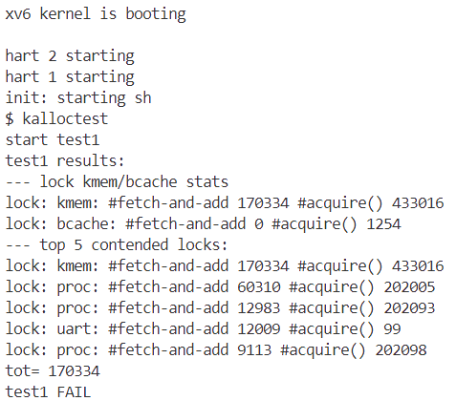
任务1：Memory allocator (内存分配器)
程序user/kalloctest.c强调了xv6的内存分配器：三个进程增长和缩小地址空间，导致对kalloc和kfree的多次调用。kalloc和kfree获得kmem.lock。kalloctest打印（作为“#fetch-and-add”）在acquire中由于尝试获取另一个内核已经持有的锁而进行的循环迭代次数，如kmem锁和一些其他锁。acquire中的循环迭代次数是锁争用的粗略度量。完成实验前，kalloctest的输出与此类似。
acquire为每个锁维护要获取该锁的acquire调用计数，以及acquire中循环尝试但未能设置锁的次数。
kalloctest调用一个系统调用，使内核打印kmem和bcache锁（这是本实验的重点）以及5个最有具竞争的锁的计数。如果存在锁争用，则acquire循环迭代的次数将很大。系统调用返回kmem和bcache锁的循环迭代次数之和。

Slide 23
任务1：Memory allocator (内存分配器)
实验内容
kalloctest中锁争用的根本原因是kalloc()有一个空闲列表，由一个锁保护。要消除锁争用，必须重新设计内存分配器，以避免使用单个锁和列表。基本思想是为每个CPU维护一个空闲列表，每个列表都有自己的锁。因为每个CPU将在不同的列表上运行，不同CPU上的分配和释放可以并行运行。主要的挑战将是处理一个CPU的空闲列表为空，而另一个CPU的列表有空闲内存的情况；在这种情况下，一个CPU必须“窃取”另一个CPU空闲列表的一部分。注意：函数cpuid返回当前的核心编号，但只有在中断关闭时调用它并使用其结果才是安全的，应该使用push_off()和pop_off()来关闭和打开中断。
任务：实现每个CPU的空闲列表，并在CPU的空闲列表为空时进行窃取。所有锁的命名必须以“kmem”开头。也就是说，应该为每个锁调用initlock，并传递一个以“kmem”开头的名称。
【使make grade通过kalloctest测试】

Slide 24
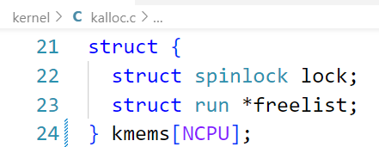
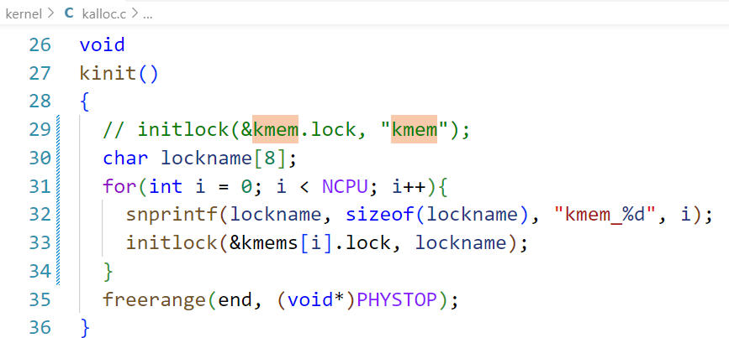
任务1：Memory allocator (内存分配器)
更改结构体
把原来的一个 kmem 结构体改成一个数组 kmems，使每个 CPU 有一个对应的空闲页面链表：
CPU 分别初始化

Slide 25
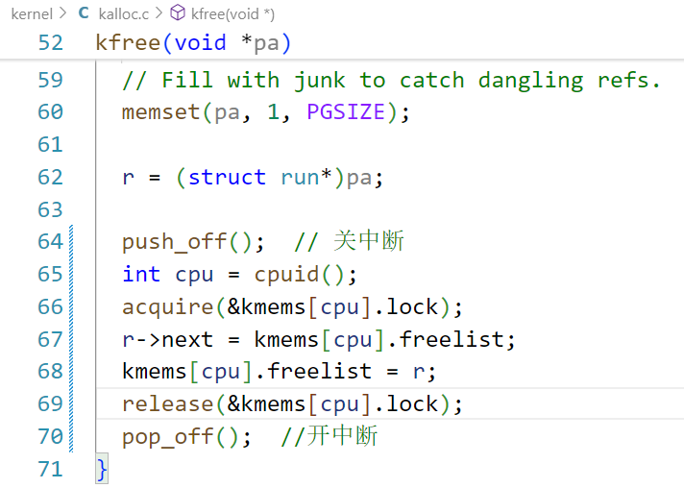
任务1：Memory allocator (内存分配器)
kfree函数修改
释放的页面放进当前 CPU 的空闲页面链表。

Slide 26
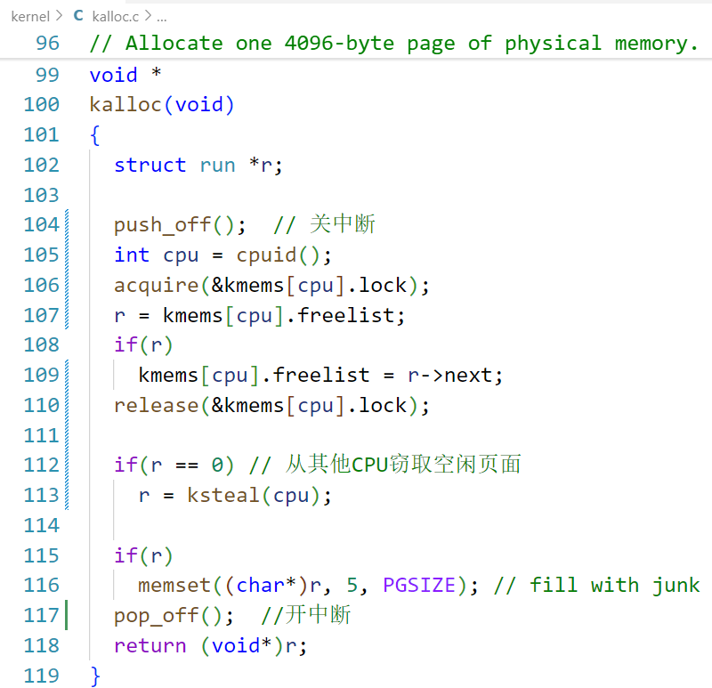
任务1：Memory allocator (内存分配器)
kalloc函数修改
从当前 CPU 空闲页面链表中取一个页面，如果不存在则窃取（ksteal）。

Slide 27
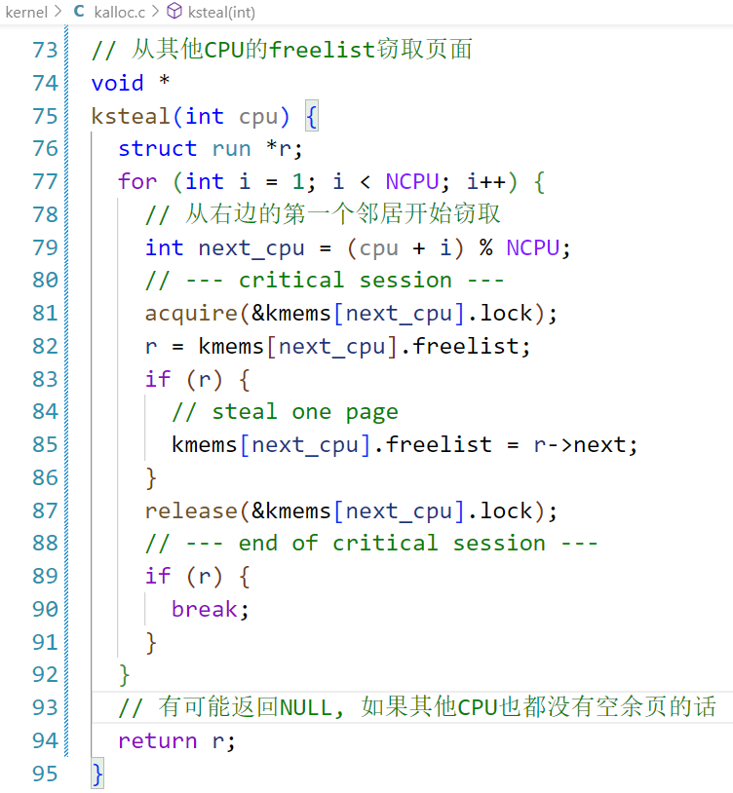
任务1：Memory allocator (内存分配器)
ksteal函数
逐一检查各个 CPU 是否有空闲页面，有就窃取过来

Slide 28
任务2：Buffer cache (缓冲区缓存)
xv6 Buffer cache机制
在现代 OS 中，所有 I/O 操作都不会直接与 disk 打交道，一般都是将 disk 中的数据拷贝到 memory 中，进程再从 memory 中进行读写。memory 中用来暂存 disk 数据的地方，叫做 Buffer cache。Buffer cache 就是一块空闲内存，用来暂存数据，作 disk 和进程之间的缓冲地带。
Buffer cache 机制：xv6 有一个非常大的数组，代表着空闲 buf 的集合。然后，利用双链表手段将这些空闲 buf 串联起来，方便分配和回收。
如果xv6 是刚启动，Buffer cache 没有从 disk 中拷贝过数据。此时来了进程 A ，带来了读 disk block0 的请求。进程 A 发出读请求后，就将自己切入至休眠状态了（主动让出 CPU ）。xv6 接收到读请求后，将 disk block0 中的数据拷贝到 Buffer cache 中，然后再通知正在休眠的进程 A 。
上面提到的情形，是只有一个进程读 disk block0。现实中，肯定远远不止有一个进程，可能同时有一百个进程都想读 or 写 disk block0。我们知道，多个线程同时操纵一块内存时，需要通过锁机制来确保读写的有序进行，不然会出错。同样，在处理 Buffer cache 问题上也是利用这种手段。

Slide 29
任务2：Buffer cache (缓冲区缓存)
xv6 Buffer cache机制
Buffer cache 只是一块很大的内存空间，为了确保多进程之间有序的读写，xv6 为 Buffer cache 配备了一个 lock 。这已经可以实现有序操作了，但还是存在问题，比如进程 A 只想修改 disk block0 的那一小块内容，但却要对整块 Buffer cache 上锁（假设 Buffer cache 可以装下100块 block ），这太得不偿失了。
试想，若此时还有一个进程 B ，它仅仅是想读 disk block2 的数据。本来无需考虑除 disk block2 外的情况，结果却因为进程 A 对整个 Buffer cache 上锁了，被迫需要等待，等进程 A 放锁之后才能读取。这就是问题所在！专业术语，就是锁的颗粒度很大，需要优化。
所以，这个子实验的目的很明确，就是解决上述的问题。针对进程 A 的请求可以只对 disk block0 在 Buffer cache 的映射区域上锁，而不是选择对一整块 Buffer cache 上锁，这样的话，也不会影响进程 B 的 disk block2 的请求。
也就是，将一块非常大的 Buffer cache 分而治之，划分成众多小区域，针对小区域进行上锁，而不是动不动就一整块上锁。这样可以明显提高并行效率，这种手段术语称为减小锁的颗粒度。

Slide 30
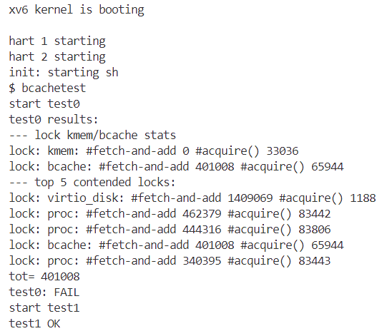
任务2：Buffer cache (缓冲区缓存)
如果多个进程密集地使用文件系统，它们可能会争夺bcache.lock（buffer cache），它保护kernel/bio.c中的磁盘块缓存。bcachetest创建多个进程，这些进程重复读取不同的文件，以便在bcache.lock上生成争用；完成实验前，bcachetest的输出与此类似。
可能会看到不同的输出，但bcache锁的acquire循环迭代次数将很高。如果查看kernel/bio.c中的代码，将看到bcache.lock保护已缓存的块缓冲区的列表、每个块缓冲区中的引用计数（b->refcnt）以及缓存块的标识（b->dev和b->blockno）。
任务：修改块缓存，以便在运行bcachetest时，bcache中所有锁的acquire循环迭代次数接近于零，即bcache中不同块的并发查找和释放不太可能在锁上发生冲突（例如，不必全部等待bcache.lock）。
【使make grade通过bcachetest测试】

Slide 31
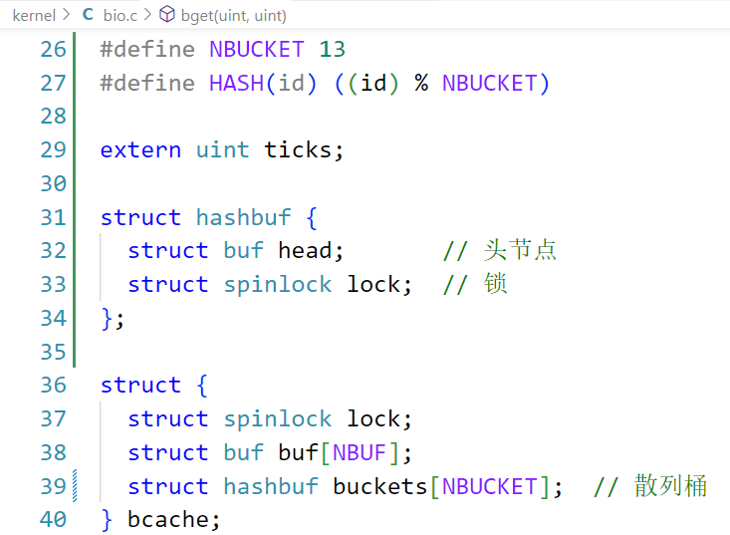
任务2：Buffer cache (缓冲区缓存)
定义 bcache 结构体
可以使用固定数量的散列桶，而不动态调整哈希表的大小。使用素数个存储桶（例如13）来降低散列冲突的可能性【哈希函数是 (id) % NBUCKET，使用素数可以减少不同键值产生相同哈希值的概率】。

Slide 32
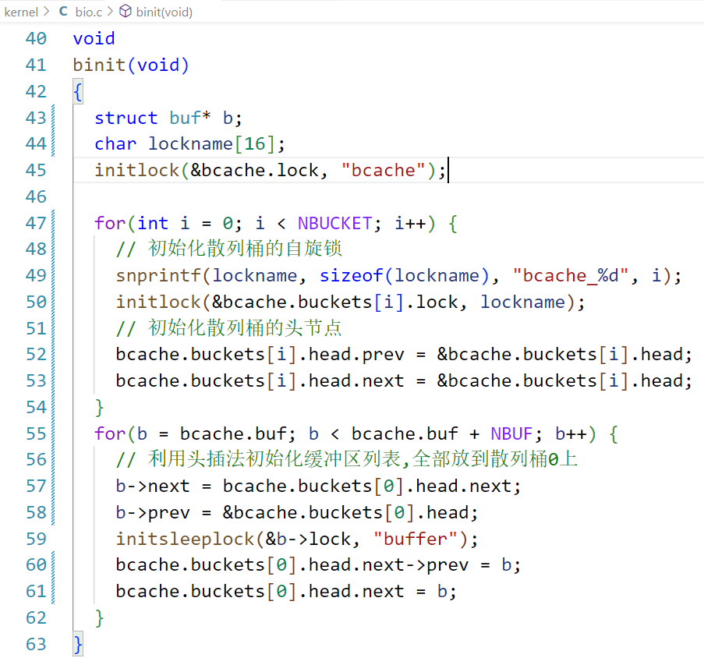
任务2：Buffer cache (缓冲区缓存)
bcache 的相关操作——binit()
在binit中：
（1）初始化散列桶的锁
（2）保持每个哈希桶是双链表的特性，将所有散列桶的head->prev、head->next都指向自身表示为空（这里也可以使用单链表，因为使用基于时间戳的 LRU 实现）。
（3）将所有的缓冲区挂载到bucket[0]桶上，方便后续接济其他哈希桶（有的哈希桶中可能没有空闲 buf 了，此时它会去别的哈希桶中拿）。

Slide 33
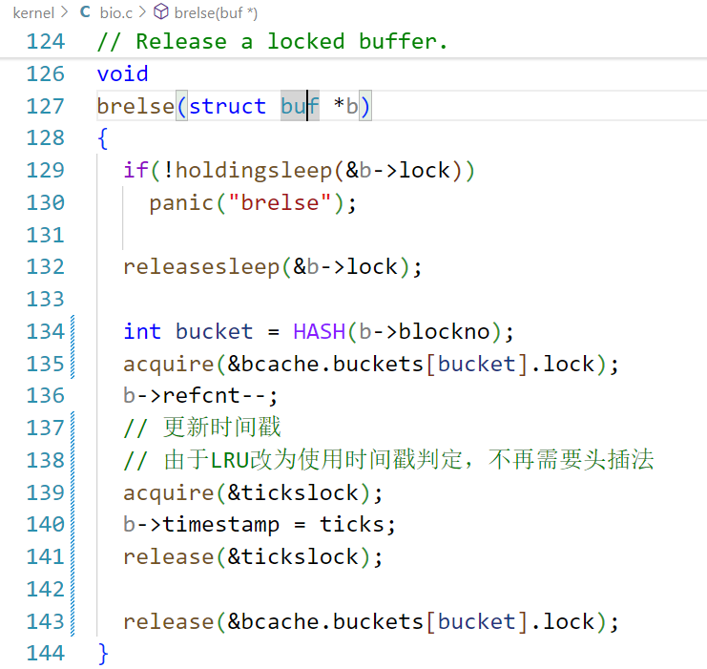
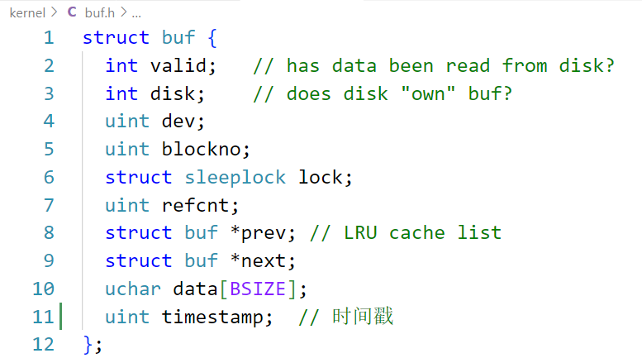
任务2：Buffer cache (缓冲区缓存)
bcache 的相关操作——brelse()
该函数用于释放缓存块。在原本的实现中, 若其引用计数为 0，则将其移至双向链表表头，这样双向链表表头是最近使用的，表尾是最近未使用的，构成一个 LRU 序列，方便 bget() 函数寻找缓存块。
而此处要使用基于时间戳的 LRU 实现，此外，加锁也由原本的全局锁改为缓存块所在的 bucket 的锁。

Slide 34
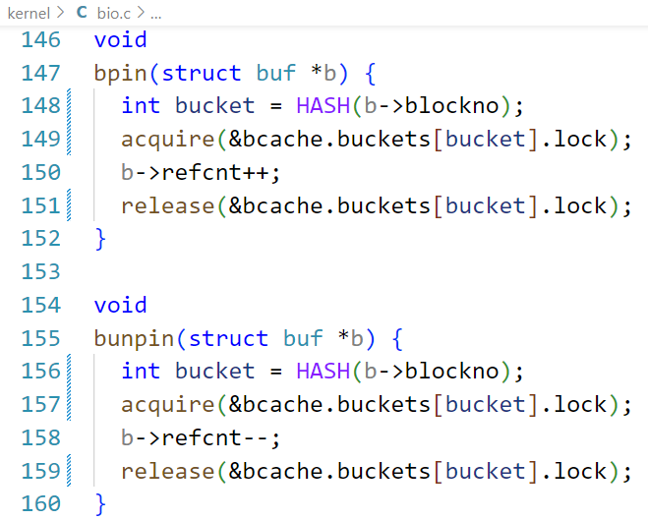
任务2：Buffer cache (缓冲区缓存)
bcache 的相关操作——bpin() 和 bunpin()
将原本的全局锁替换为缓存块对应的 bucket 的锁即可。

Slide 35
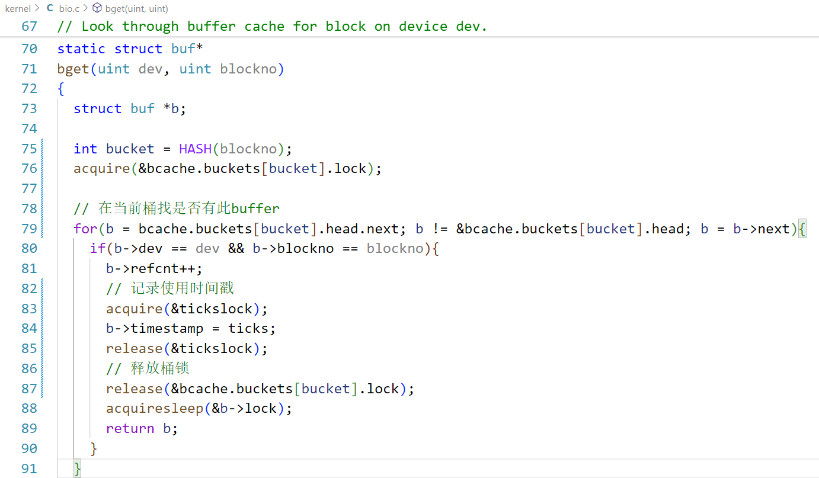
任务2：Buffer cache (缓冲区缓存)
bcache 的相关操作——bget()
寻找 blockno 对应的哈希桶中找到编号为 dev 的 buf 。如果能在哈希桶中顺利找到，直接返回。

Slide 36
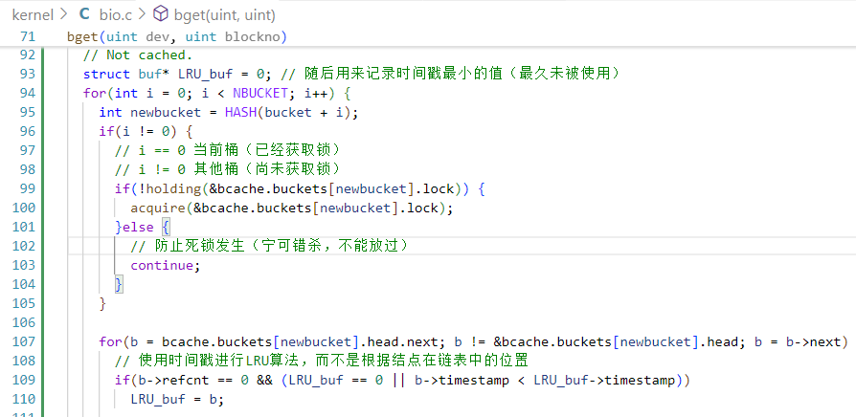
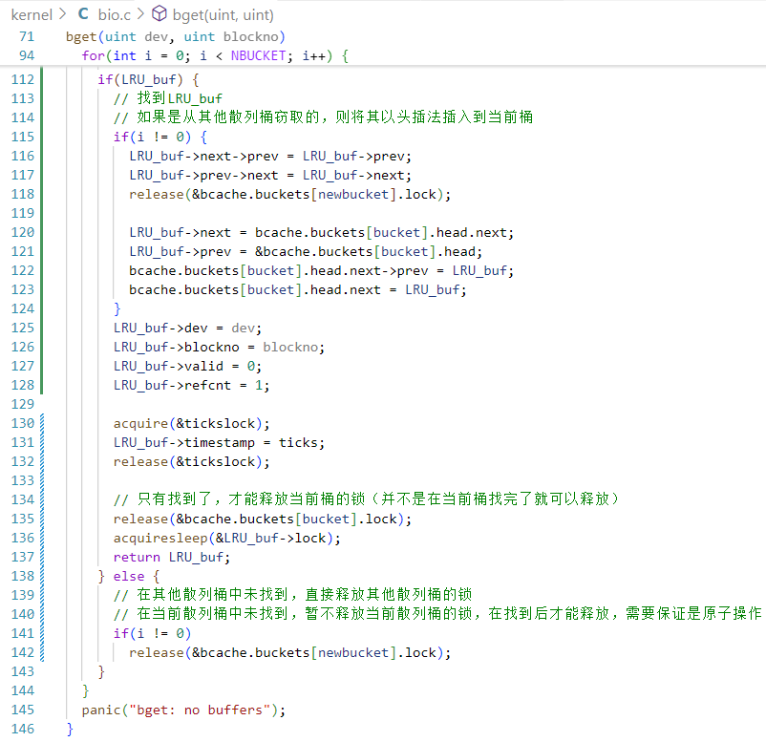
任务2：Buffer cache (缓冲区缓存)
bcache 的相关操作——bget()
如果找不到，则分两种情况讨论：
（1）如果在当前哈希桶中没有找到对应的 buf，但是当前哈希桶中有可供淘汰的空闲 buf 。那么立马腾出空间，用来保存 blockno 的数据。
（2）在当前哈希桶内也没有找到可供淘汰的空闲 buf ，那么此时就需要去挖别的哈希桶寻找空闲buf，具体表现为向有空闲 buf 的哈希桶发出请求，过继一个 buf，将其从原先的哈希桶链表中取出来，接入当前的哈希桶中。无论是取还是接，操作的本质都是对链表的插入和删除。

Slide 37
操作系统实验
Thank You

